Slide 1
مدل‌سازی جریان هوای گذرنده بر روی گلوله در OpenFOAM فرهاد قدک، علی نقی محمدی آذر93 MarketCode.ir

Slide 2
در این تحقیق، جریان هوای گذرنده بر روی گلوله با استفاده از نرم‌افزار OpenFOAM ورژن 2.1.1 مدل‌سازی می‌شود. هندسه‌ی گلوله از طریق فایلی با فرمت stl در اختیار بوده و به کمک ابزار کمکی snappyHexMesh در شبکه‌ی محاسباتی اعمال می‌شود. برای مدل‌سازی، هندسه مسئله ثابت درنظرگرفته شده و جریان هوای ورودی با سرعت مشخص وارد شبکه شده و الگوی جریان بر روی گلوله شکل می‌گیرد. ضمن آنکه مدل‌سازی به صورت موازی با حلگر interFoam انجام می‌شود.

Slide 3
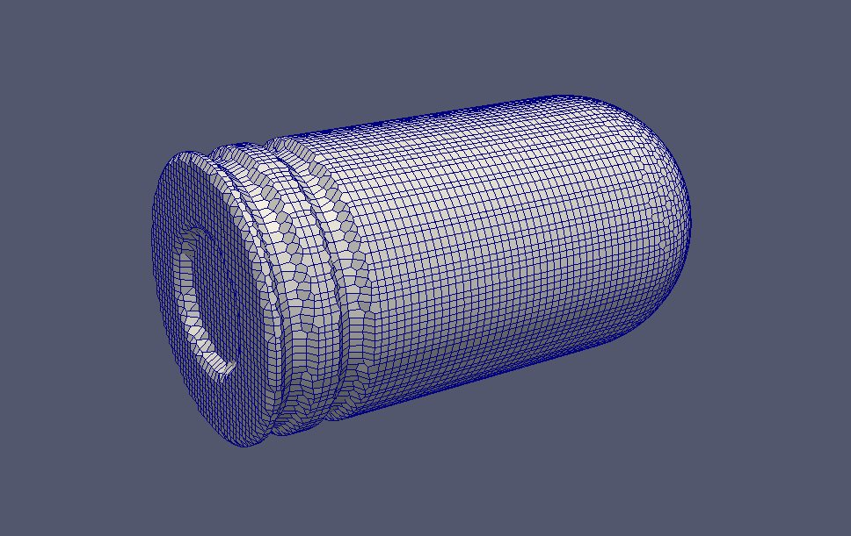
توانمندیهای کُد
بازخوانی هندسه گلوله با فرمت stl در نرم افزار

Slide 4
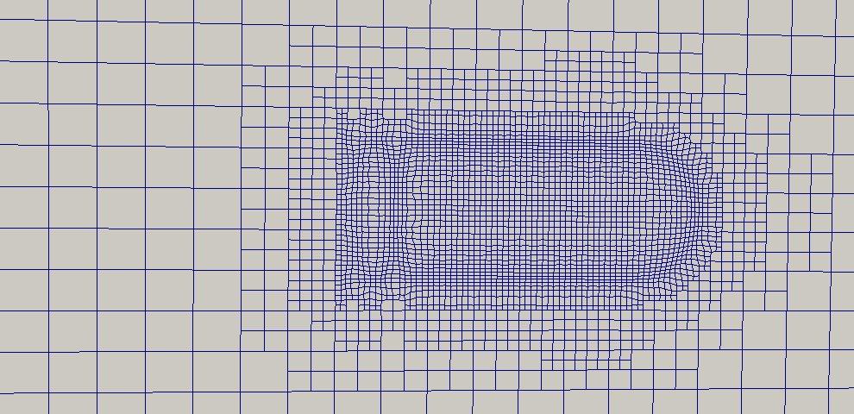
توانمندیهای کُد
ریز شدن شبکه محاسباتی اطراف گلوله

Slide 5
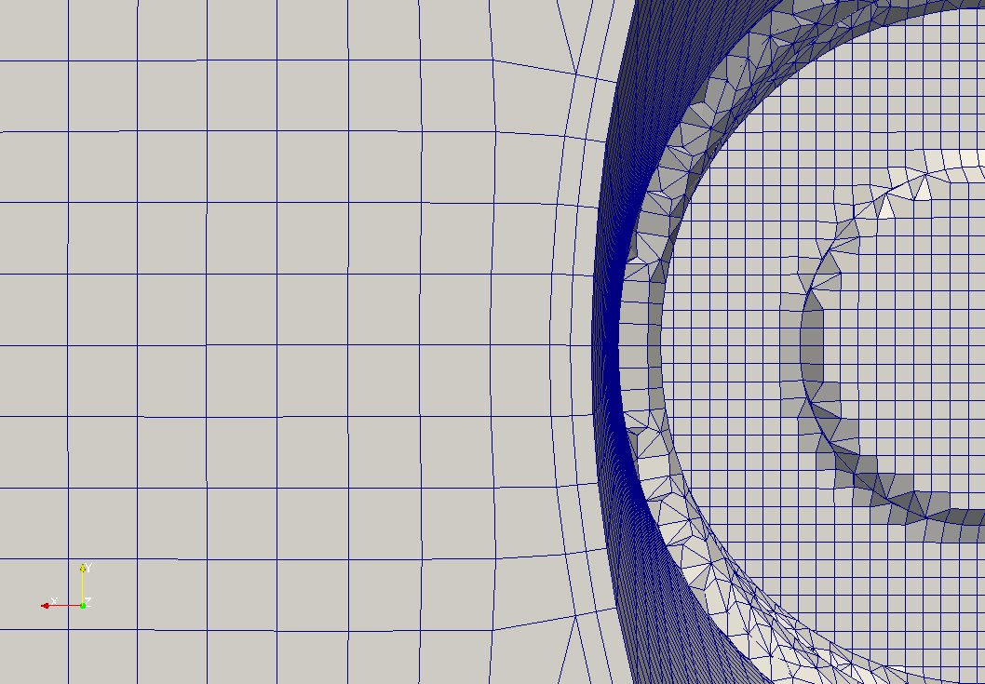
توانمندیهای کُد
افزودن تعداد لایه های دلخواه اطراف هندسه گلوله

Slide 6
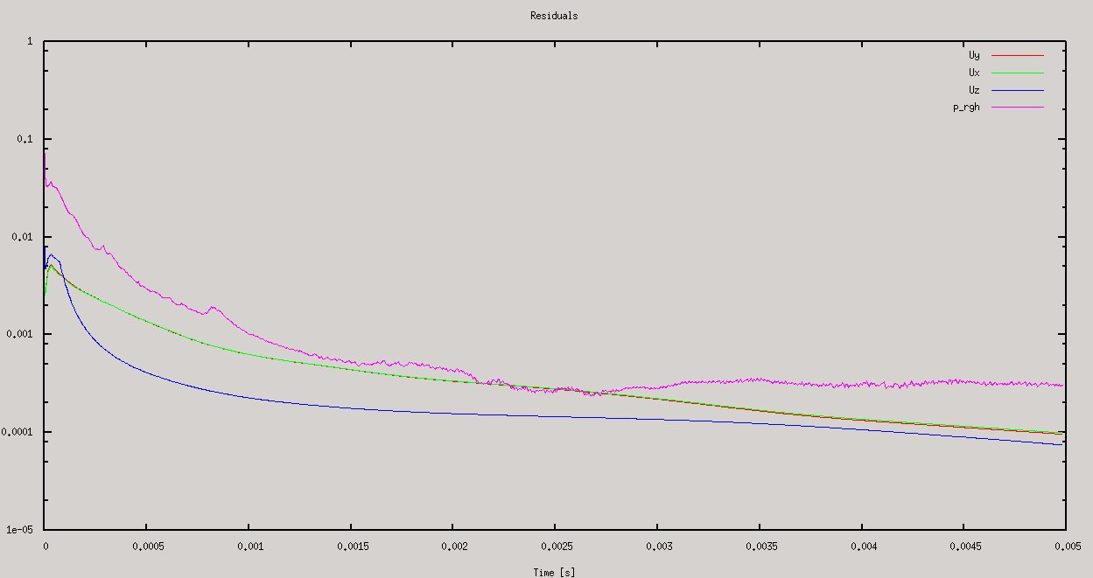
توانمندیهای کُد
نمایش تغییرات باقیمانده‌ها در طول زمان اجرا

Slide 7
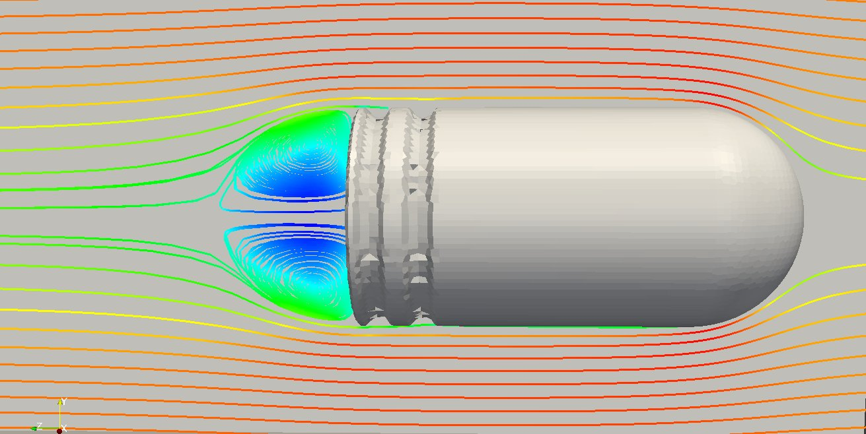
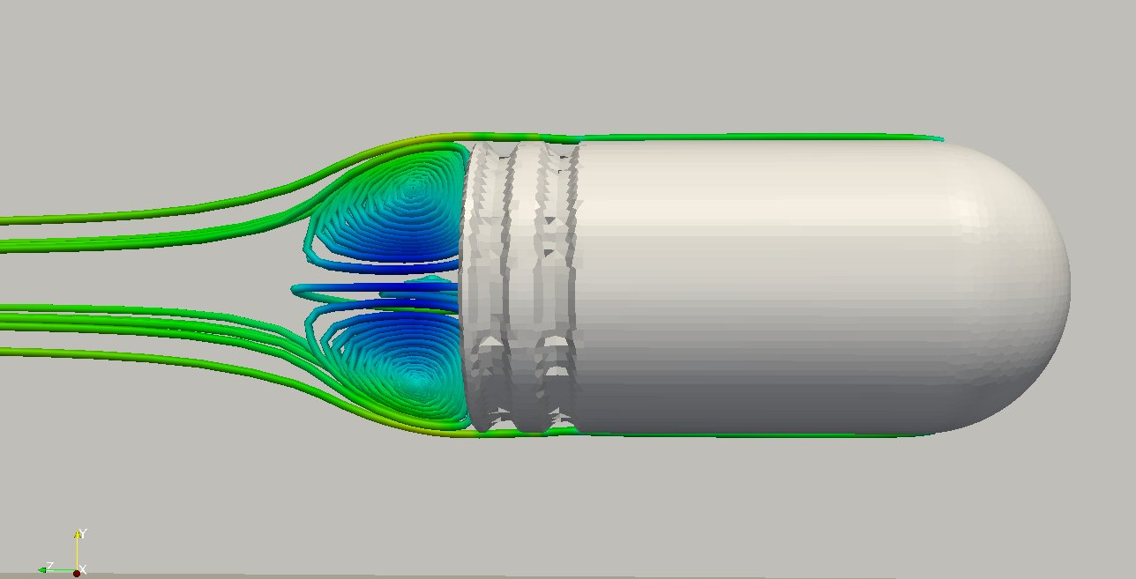
توانمندیهای کُد
ترسیم خطوط جریان اطراف گلوله

Slide 8
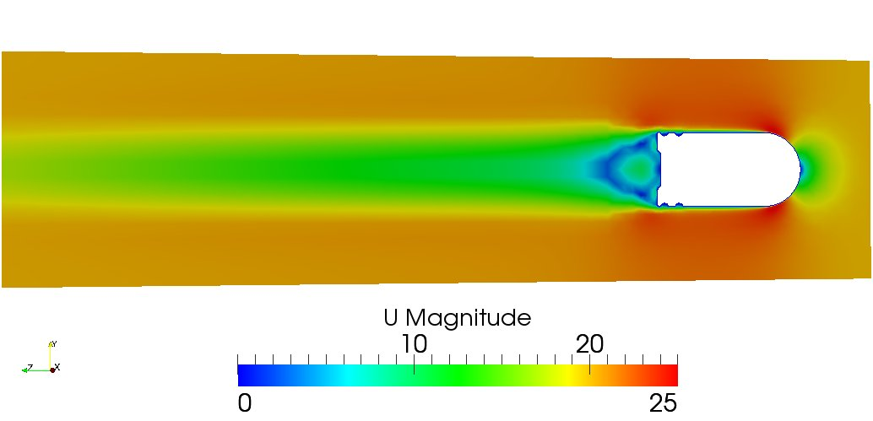
توانمندیهای کُد
ترسیم توزیع سرعت در اطراف گلوله

Slide 9
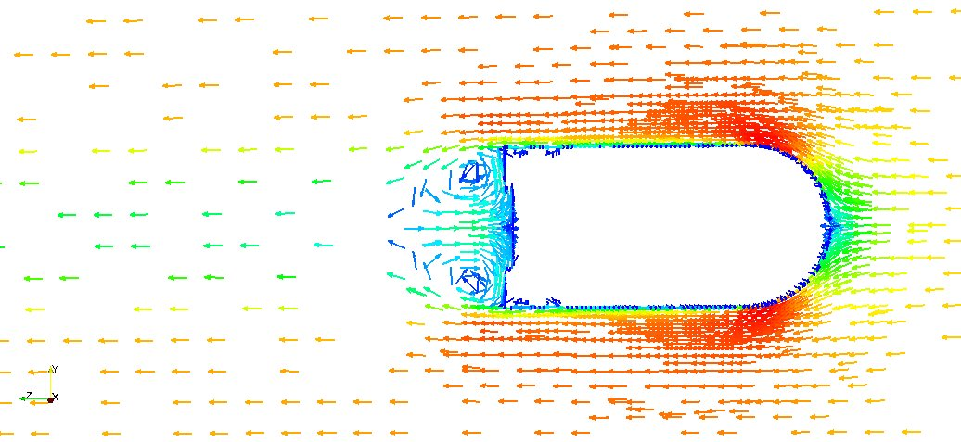
توانمندیهای کُد
ترسیم توزیع بردارسرعت در اطراف گلوله

Slide 10
آنچه در این کد خواهید آموخت
1- بکارگیری هندسه گلوله با فرمت stl در openfoam
2- مدل‌سازی جریان هوا به صورت موازی با حلگر interFoam
3- پردازش موازی با ابزار pyFoam

Slide 11
نکات و الزامات
1- آشنایی با فضای سیستم عامل لینوکس
2- نصب بسته کمکی pyFoam
3- نصب نرم افزار paraview برای عملیات پس پردازش

